Slide 1
Thứ sáu ngày 21 tháng 2 năm 2025
Tiếng Việt
Viết: Luyện tập quan sát, tìm ý cho bài văn tả người

Slide 2
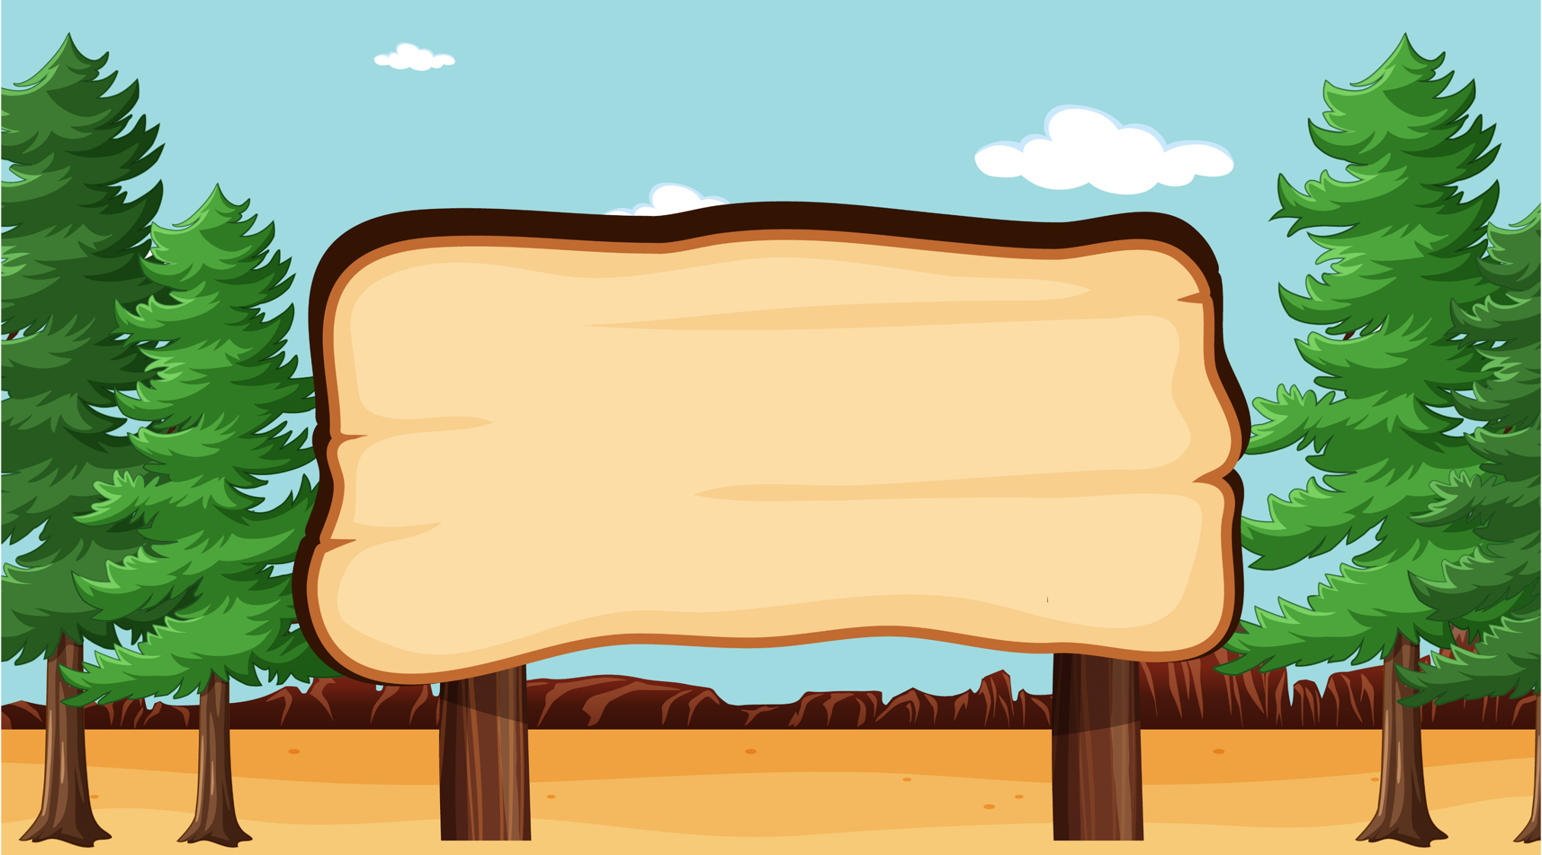




Slide 3


Chú mặc áo vàng
Đứng ở ngã ba
Trên mọi đường phố
Chỉ lối xe đi
Nghề gì thế nhỉ ?
Cảnh sát
giao thông

Slide 4

Ai là người đến lớp
Chăm chỉ sớm chiều
Dạy bảo mọi điều
Cho con khôn lớn?
Giáo viên

Slide 5
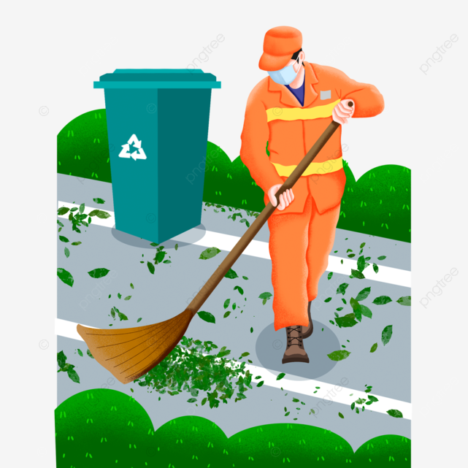
Tay cầm cái chổi,
Chăm chỉ miệt mài,
Quét dọn hằng ngày,
Phố phường sạch sẽ. Là ai?
Bác lao công

Slide 6


Bài 8 - Tiết 3
Bài 8 - Tiết 3
Viết: Luyện tập quan sát, tìm ý cho bài văn tả người
Viết: Luyện tập quan sát, tìm ý cho bài văn tả người

Slide 7


Slide 8



1. Tìm hiểu đoạn văn tả ngoại hình, hoạt động của con người

Slide 9
1. Đọc bài văn sau và thực hiện yêu cầu:
Hạng A Cháng
A Cháng đẹp người thật. Mười tám tuổi, ngực nở vòng cung, da đỏ như lim, bắp tay bắp chân rắn như trắc, như gụ. Vóc cao, vai rộng, người đứng thẳng như cái cột đá trời trồng.
Nhưng phải nhìn Hạng A Cháng cày mới thấy hết vẻ đẹp của anh. Tới nương, A Cháng mắc cày xong, quát một tiếng “Mổng!” và bây giờ chỉ còn chăm chắm vào công việc. Hai tay A Cháng nắm đốc cày, mắt nhìn thế ruộng, nhìn đường cày, thân mình nhoài thành một đường cong mềm mại, khi qua trái, lúc tạt phải theo đường cày uốn vòng theo hình ruộng bậc thang như một mảnh trăng lưỡi liềm. Lại có lúc được sá cày thẳng, người anh như rạp hẳn xuống, đôi chân xoải dài hoặc băm những bước ngắn, gấp gấp...
Sức lực tràn trề của A Cháng là niềm tự hào của dòng họ Hạng, một dòng họ Mông đang định cư ở chân núi Tơ Bo.
Theo Ma Văn Kháng

Slide 10
a. Ở đoạn đầu, tác giả tả ngoại hình của Hạng A Cháng bằng những từ ngữ, hình ảnh nào?
b. Khi cày ruộng, động tác và hình dáng của A Cháng có gì đáng chú ý?
c. Những hình ảnh so sánh trong bài văn có tác dụng gì đối với việc tả ngoại hình và hoạt động của Hạng A Cháng?
•Mổng (tiếng Mông): đi.
•Sá cày: đường cày.

Slide 11


Trao đổi và chia sẻ kết quả trong nhóm bốn

Slide 12
a. Ở đoạn đầu, tác giả tả ngoại hình của Hạng A Cháng bằng những từ ngữ, hình ảnh nào?
A Cháng đẹp người thật. Mười tám tuổi, ngực nở vòng cung, da đỏ như lim, bắp tay bắp chân rắn như trắc, như gụ. Vóc cao, vai rộng, người đứng thẳng như cái cột đá trời trồng.
A Cháng đẹp người thật. Mười tám tuổi, ngực nở vòng cung, da đỏ như lim, bắp tay bắp chân rắn như trắc, như gụ. Vóc cao, vai rộng, người đứng thẳng như cái cột đá trời trồng.

Slide 13
b. Khi cày ruộng, động tác và hình dáng của A Cháng có gì đáng chú ý?
Nhưng phải nhìn Hạng A Cháng cày mới thấy hết vẻ đẹp của anh. Tới nương, A Cháng mắc cày xong, quát một tiếng “Mổng!” và bây giờ chỉ còn chăm chắm vào công việc. Hai tay A Cháng nắm đốc cày, mắt nhìn thế ruộng, nhìn đường cày, thân mình nhoài thành một đường cong mềm mại, khi qua trái, lúc tạt phải theo đường cày uốn vòng theo hình ruộng bậc thang như một mảnh trăng lưỡi liềm. Lại có lúc được sá cày thẳng, người anh như rạp hẳn xuống, đôi chân xoải dài hoặc băm những bước ngắn, gấp gấp...
Nhưng phải nhìn Hạng A Cháng cày mới thấy hết vẻ đẹp của anh. Tới nương, A Cháng mắc cày xong, quát một tiếng “Mổng!” và bây giờ chỉ còn chăm chắm vào công việc. Hai tay A Cháng nắm đốc cày, mắt nhìn thế ruộng, nhìn đường cày, thân mình nhoài thành một đường cong mềm mại, khi qua trái, lúc tạt phải theo đường cày uốn vòng theo hình ruộng bậc thang như một mảnh trăng lưỡi liềm. Lại có lúc được sá cày thẳng, người anh như rạp hẳn xuống, đôi chân xoải dài hoặc băm những bước ngắn, gấp gấp...

Slide 14
c. Những hình ảnh so sánh trong bài văn có tác dụng gì đối với việc tả ngoại hình và hoạt động của Hạng A Cháng?

Slide 15
1. Đọc bài văn sau và thực hiện yêu cầu:
Hạng A Cháng
A Cháng đẹp người thật. Mười tám tuổi, ngực nở vòng cung, da đỏ như lim, bắp tay bắp chân rắn như trắc, như gụ. Vóc cao, vai rộng, người đứng thẳng như cái cột đá trời trồng.
Nhưng phải nhìn Hạng A Cháng cày mới thấy hết vẻ đẹp của anh. Tới nương, A Cháng mắc cày xong, quát một tiếng “Mổng!” và bây giờ chỉ còn chăm chắm vào công việc. Hai tay A Cháng nắm đốc cày, mắt nhìn thế ruộng, nhìn đường cày, thân mình nhoài thành một đường cong mềm mại, khi qua trái, lúc tạt phải theo đường cày uốn vòng theo hình ruộng bậc thang như một mảnh trăng lưỡi liềm. Lại có lúc được sá cày thẳng, người anh như rạp hẳn xuống, đôi chân xoải dài hoặc băm những bước ngắn, gấp gấp...
Sức lực tràn trề của A Cháng là niềm tự hào của dòng họ Hạng, một dòng họ Mông đang định cư ở chân núi Tơ Bo.
Theo Ma Văn Kháng

Slide 16
c. Những hình ảnh so sánh trong bài văn có tác dụng gì đối với việc tả ngoại hình và hoạt động của Hạng A Cháng?
Giúp người đọc hình dung rõ nét về vóc dáng khoẻ mạnh và vẻ đẹp, sự thành thục của Hạng A Cháng khi cày ruộng.

Slide 17
2. Quan sát và ghi chép những điều quan sát được về một người lao động vào lúc người đó đang làm việc.

Slide 18
Gợi ý:
a. Người lao động mà em chọn quan sát là ai?

Slide 19
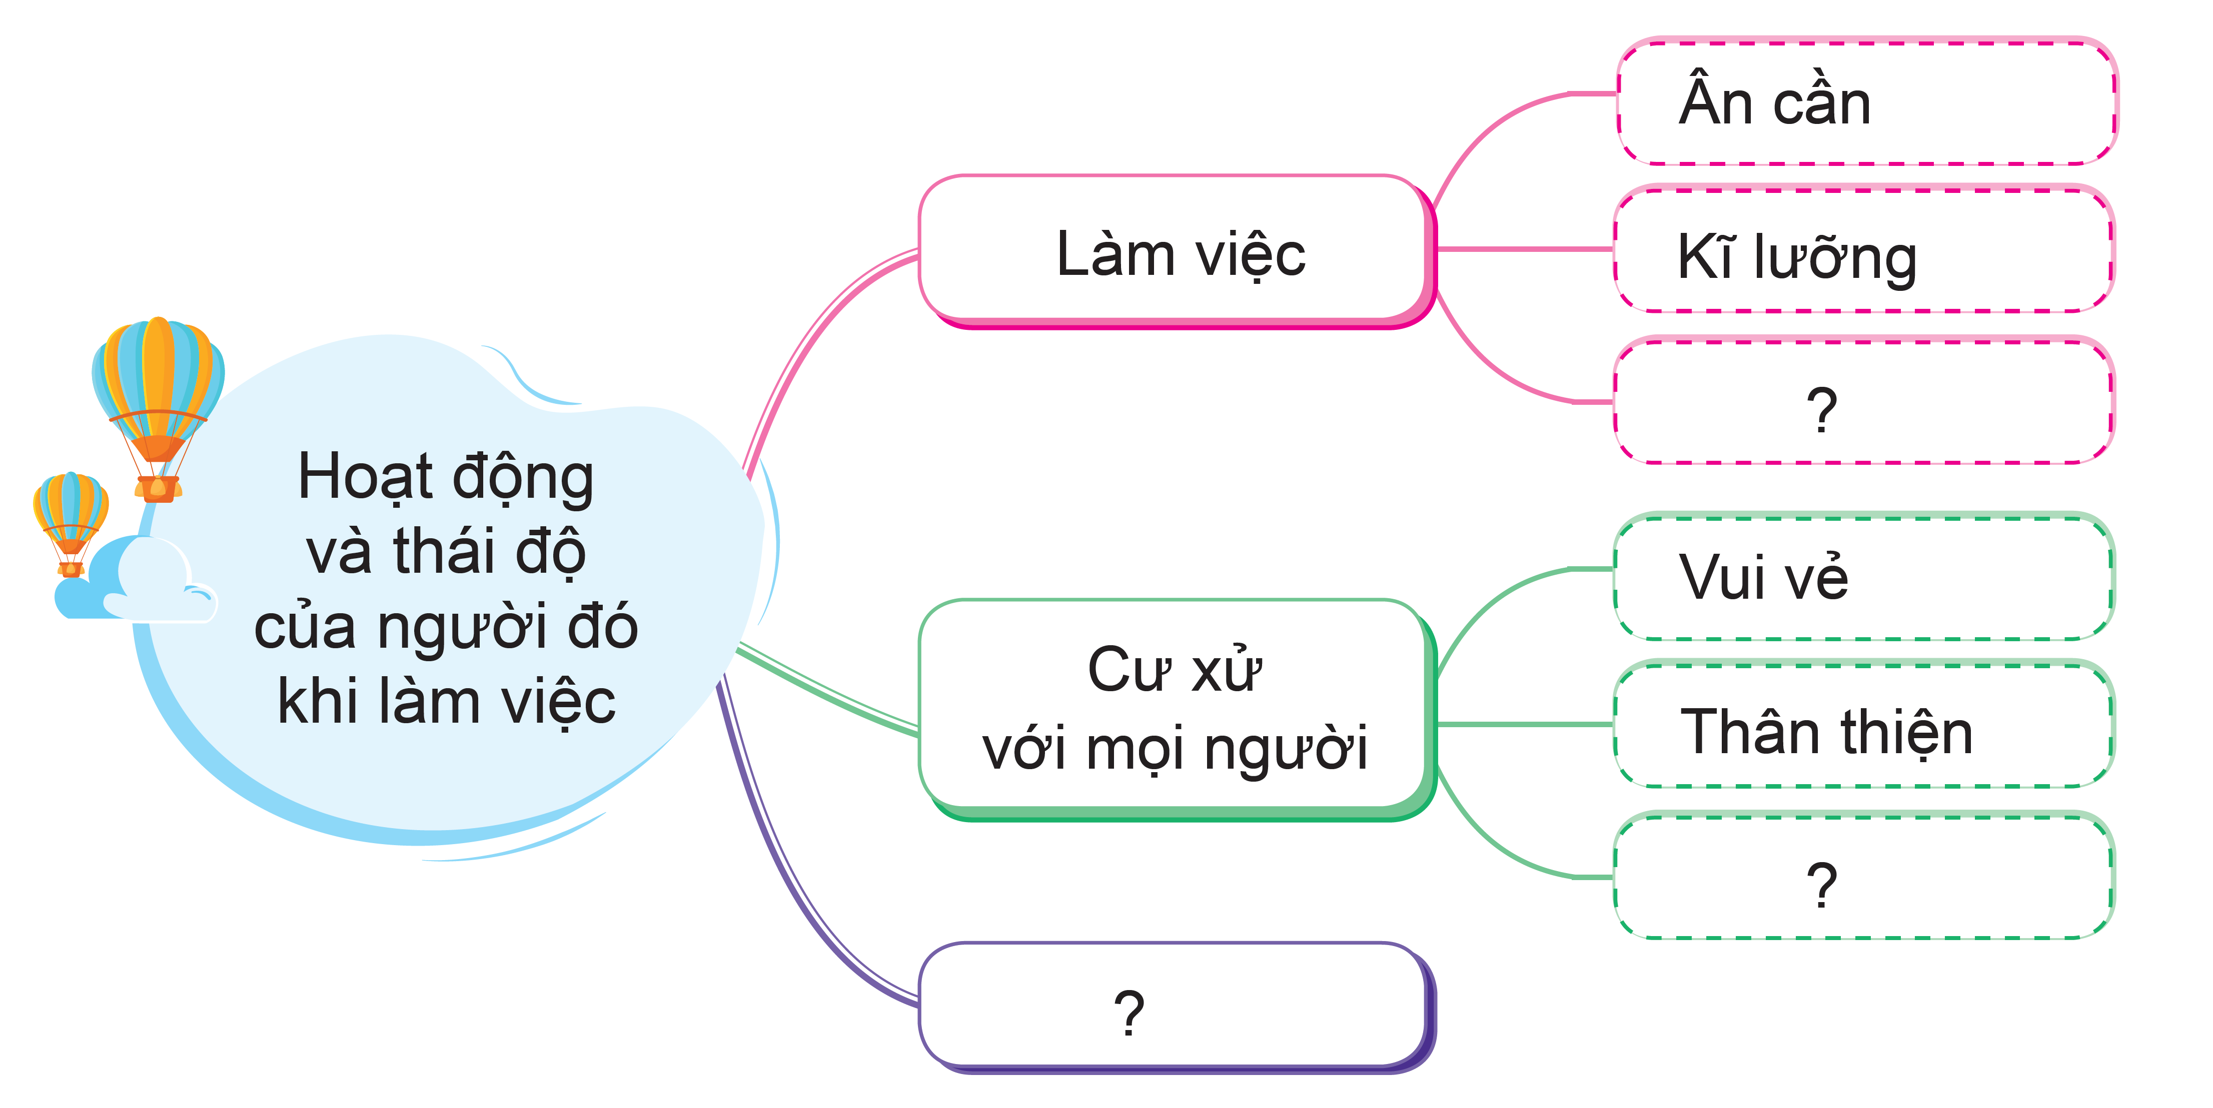
b. Trong khi làm việc, ngoại hình, thái độ,... của người đó có gì đáng chú ý?

Slide 20
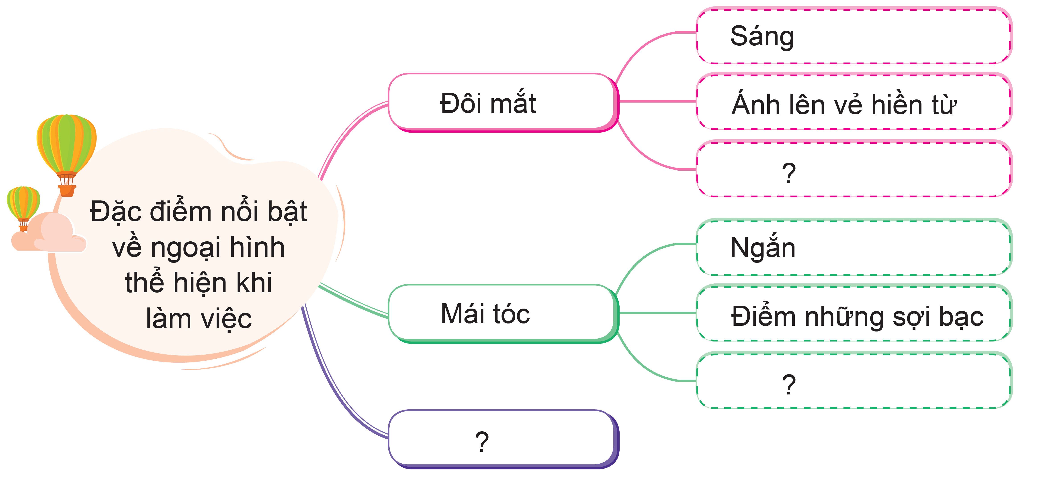
b. Trong khi làm việc, ngoại hình, thái độ,... của người đó có gì đáng chú ý?

Slide 21
2. Quan sát một người lao động vào lúc người đó đang làm việc và ghi lại những điều em quan sát được.

Slide 22

GHI VÀO
VỞ BÀI TẬP

Slide 23

Chia sẻ kết quả ghi chép trong nhóm đôi, nghe bạn nhận xét, bổ sung để hoàn
chỉnh các ý.

Slide 24

Chia sẻ kết quả trước lớp.

Slide 25

Nhẹ nhàng
Hoà đồng
Giúp đỡ học sinh khi gặp khó khăn

Slide 26
Long lanh
Dài
Màu nâu
Bồng bềnh
Dáng người cao, nước da trắng

Slide 27

VẬN DỤNG
VẬN DỤNG

Slide 28

1. Sưu tầm tranh, ảnh và tìm hiểu thông tin về 1 – 2 Cây di sản Việt Nam.
2. Ghi lại những thông tin chính về một cây di sản mà em đã tìm hiểu.

Slide 29
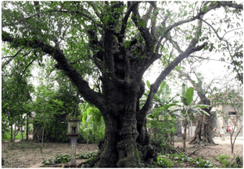
Cây được trồng ở buôn Yang Lành Đắk Lắk được 132 năm tuổi. Cây có 9 thân, chiều cao gần 29m; đường kính 2,7m; tán tỏa bóng mát gần 30m2. Theo một số bô lão làng buôn Yang Lành, cây bồ đề 132 năm tuổi này do một nhà sư từ Pắc Xế, Lào, mang đến trồng tại buôn Yang Lành. Trước đó, trong tháng 3/2014, Tổ chức kỷ lục châu Á, Hội kỷ lục gia Việt Nam đã trao bằng xác lập kỷ lục cho cây bồ đề 132 năm tuổi này là cây được trồng lâu năm nhất trên vùng đất Tây Nguyên.

Slide 30
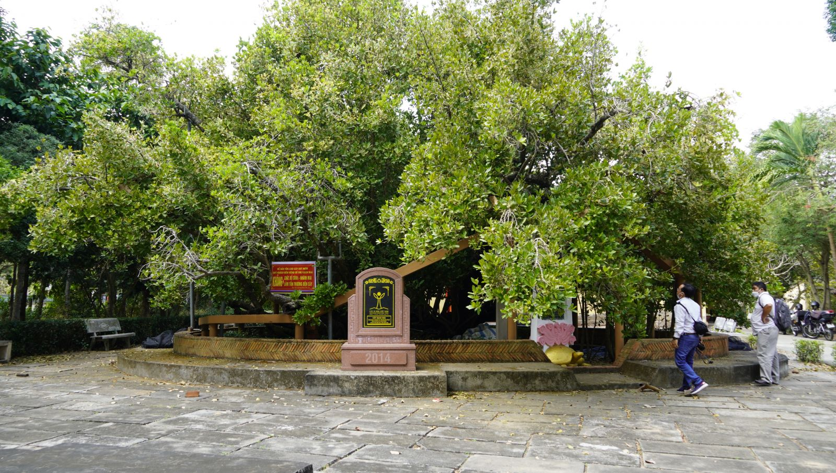
Cây bạch mai ở sân đình Phú Tự, xã Phú Hưng, Thành phố Bến Tre, tỉnh Bến Tre được hơn 300 tuổi. Cây còn được mệnh danh là "Thần mai","Danh mộc Bạch mai". Tương truyền, từ thời vua Minh Mạng, khi dân địa phương chọn đất xây dựng đình Phú Tự đã thấy cây bạch mai mọc xanh tốt. Hiện tại, thân cây mẹ không còn mà có rất nhiều nhánh nhỏ vươn ra, tán xòe rộng trên 200m2, vươn cao 14m, cây vẫn xanh tốt, mọc thành cụm dày với khoảng 50 thân lớn nhỏ, cao 5-6m, trong đó có 16 thân lớn, đường kính từ 20–30 cm. Hiện bên cạnh gốc mai còn có bài thơ đề trên tấm bia có tên "Bạch mai bi ký" của tác giả Trần Hoàng Huấn, song không thấy đề năm sáng tác. Chính dưới cội mai này, ngày xưa cụ Phan Thanh Giản từng đến ngồi đọc sách. Tài liệu này hiện vẫn còn lưu trong thư viện Bến Tre. Đây là là cây bạch mai cổ thụ hiếm hoi còn sót lại ở Nam Bộ, gắn với lịch sử khai mở đất phương Nam của cha ông ta vào giữa thế kỷ 18.

Slide 31
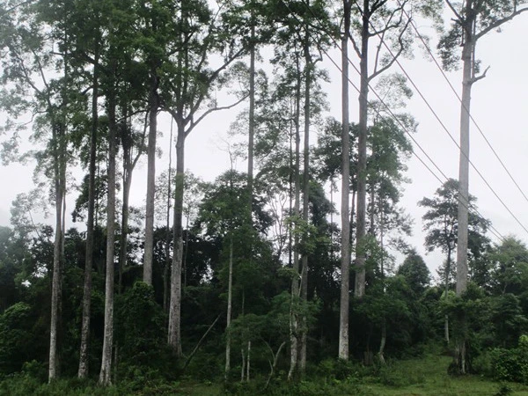
Quần thể cây Chò chỉ ở thôn Tắn Khâu, thuộc xã Phú Nam (một xã miền núi), huyện Bắc Mê, tỉnh Hà Giang gồm 9 cây có đường kính gốc từ 1m đến trên 2m; chiều cao của mỗi cây trung bình trên 40m; tuổi của cây to nhất được xác định từ 500 đến 600 năm tuổi. Loại cây này hiện thời trong sách Đỏ bị xếp loại có nguy cơ tuyệt chủng.

Slide 32
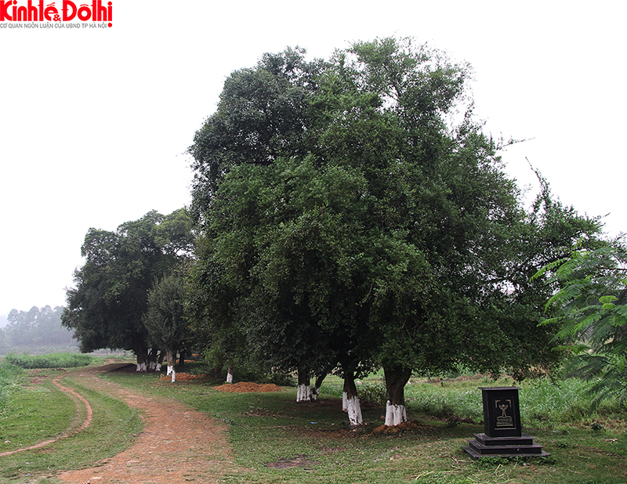
Rặng duối cổ gồm 18 cây tại khu vực Đền-Lăng Ngô Quyền ở thôn Cam Lâm, xã Đường Lâm, thị xã Sơn Tây, Hà Nội vừa được công nhận là cây di sản. Rặng duối này có từ cách đây khoảng 1.000 năm, là nơi Ngô Quyền buộc, giữ ngựa chiến để rồi tiến về cửa Nam Triệu, sông Bạch Đằng đánh tan quân đội hùng mạnh của phương Bắc, chấm dứt 1.000 năm Bắc thuộc. Rặng duối cổ chỉ cách đền-lăng vua Ngô Quyền khoảng 100m tính theo đường chim bay

Slide 33
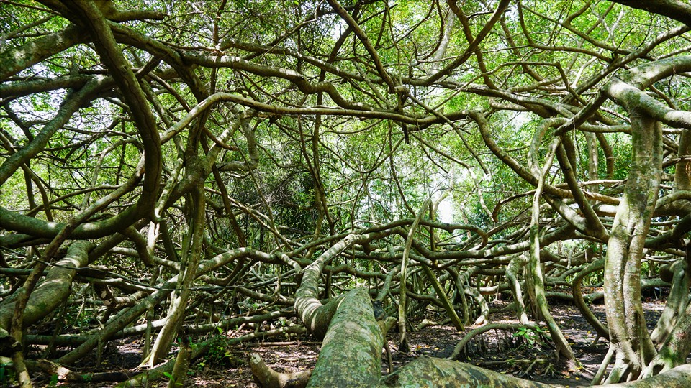
Giàn Gừa ở ấp Nhơn Khánh, xã Nhơn Nghĩa, huyện Phong Điền, thành phố Cần Thơ là một cây gừa (Ficus microcarpa), thuộc họ Dâu tằm (Moraceae), có tuổi đời hơn 150 năm, phát triển rất nhiều chi, cành, đan xen với nhau tạo thành giàn lớn nên người dân trong vùng quen gọi "Giàn Gừa". Hiện cây gừa này có diện tích tán hơn 2.700 m², chiều cao trung bình khoảng 12 m.

Slide 34
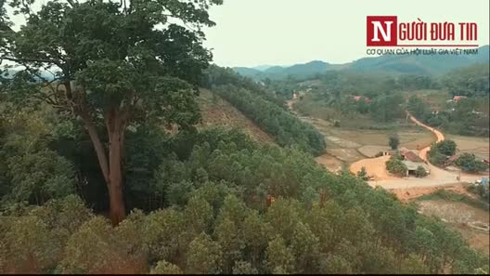
Cây Lim xanh nghìn năm tuổi ở Yên Thế được công nhận là Cây di sản Việt Nam, Ngày 14/2, tại xã Xuân Lương, UBND huyện Yên Thế (Bắc Giang) tổ chức Lễ đón Bằng công nhận cây Lim xanh nghìn năm tuổi là Cây di sản Việt Nam. Cây có dáng trực thẳng, cao hơn 45m, đứng sừng sững trên ngọn đồi cao, rễ ăn sâu vào lòng đất, gốc to sáu đến bảy người ôm, rễ chính nổi lên như mai rùa. Ở dưới gốc cây Lim còn có miếu thờ. Cây Lim nghìn năm tuổi này nằm cạnh đường, chỉ cần leo khoảng 20 bậc đá là lên đến nơi, dưới tán cây rất mát mẻ, chúng ta có thể ôm cây chụp hình, tạo dáng dưới thân cây to khủng này.

Slide 35



Hoàn thành bài trên lớp
Chuẩn bị bài tiếp theo

Slide 36




Slide 37


BÀI SOẠN CỦA EM LAN HƯƠNG – 035.447.3852
QUÝ THẦY/ CÔ KHÔNG GỬI BÀI VÀO CÁC HỘI NHÓM ZALO HAY FB, CÁC WEB.....
EM CHỈ GIAO DỊCH BẰNG DUY NHẤT 1 NICK FB : LAN HƯƠNG. Lik Fb của em: https://www.facebook.com/GADTLANHUONG0354473852)
VÀ ZALO LAN HƯƠNG SĐT 0354473852.
MỌI GIAO DỊCH BẰNG NICK KHÁC ĐỀU LÀ MẠO DANH EM VÀ LỪA ĐẢO Ạ!
EM XIN CHÂN THÀNH CẢM ƠN! KÍNH CHÚC THẦY/CÔ DẠY TỐT Ạ!

Slide 38
LAN HƯƠNG : 0354473852
NHẬN SOẠN BÀI LẺ PPT LÊN TIẾT, THI CỦA TẤT CẢ CÁC BỘ SÁCH LỚP 1-2-3-4-5

